Slide 1
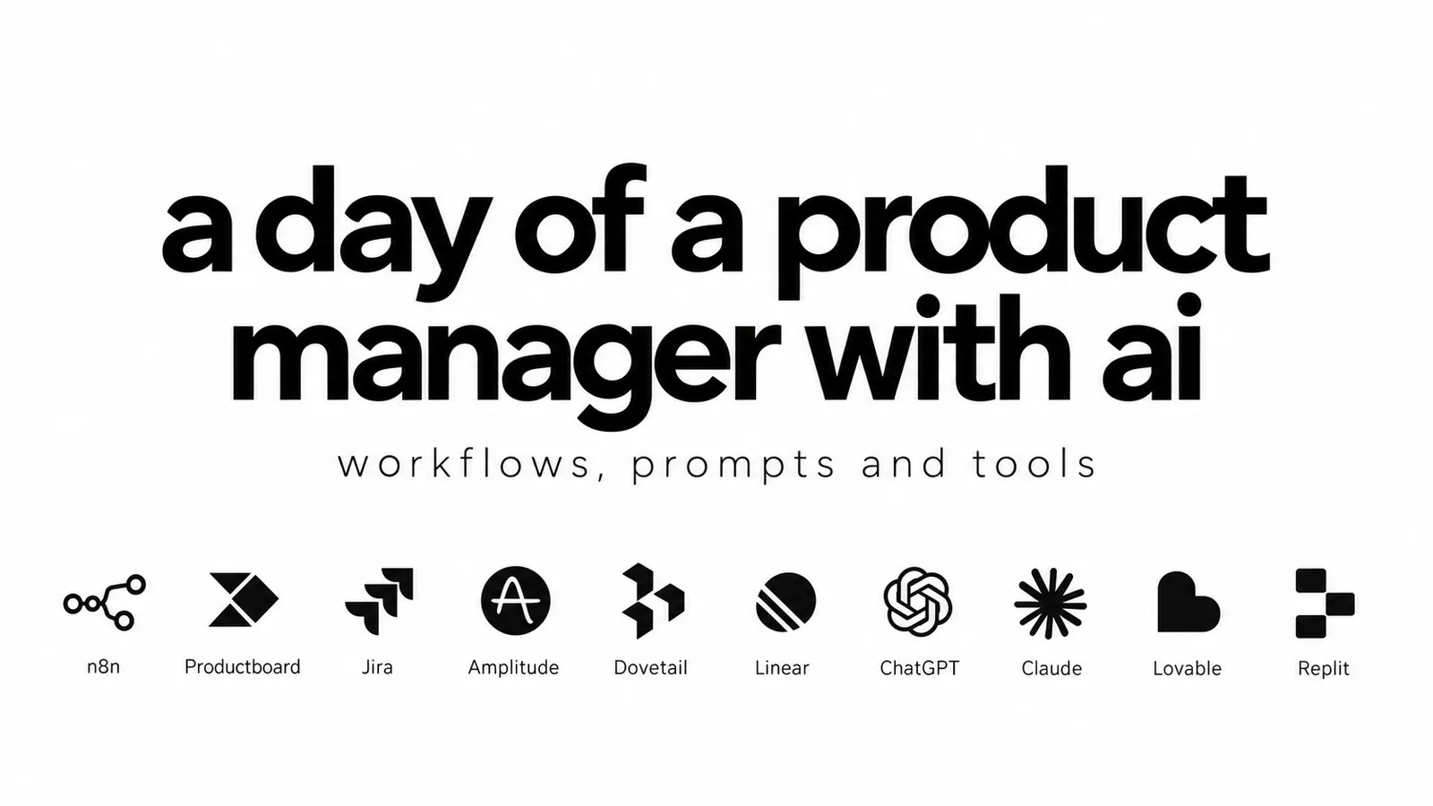
Qué usar, cuándo, cómo conectarlo y dónde sigue haciendo falta tu criterio.
Viktor Zaika
Notes:
Un día deliberadamente ocupado, no una lista de verificación diaria. Las diapositivas muestran la secuencia; las notas del presentador contienen la configuración, las indicaciones completas y los enlaces de origen.

Slide 2
La ruta
Un día ajetreado, con menos transporte de información
09:00
Empieza con un resumen útil
14:00
Usa la IA para decidir qué comprobar después
10:00
Añade evidencias al backlog
15.00 horas
Redacta el PRD a partir de lo que sabes
10:45
Mantenga un poco del tiempo ahorrado
16:30
Hacer visible una interacción
11.30 horas
Sigue a los competidores sin empezar de cero
Fin del día
Guarda lo aprendido y las tareas pendientes
12:00
Tú haces la entrevista. La IA ordena las notas.
Viktor Zaika. Un día de un product manager con IA
2
Notes:
Elija primero un flujo de trabajo útil. No necesita todas estas herramientas o todas estas tareas todos los días.

Slide 3
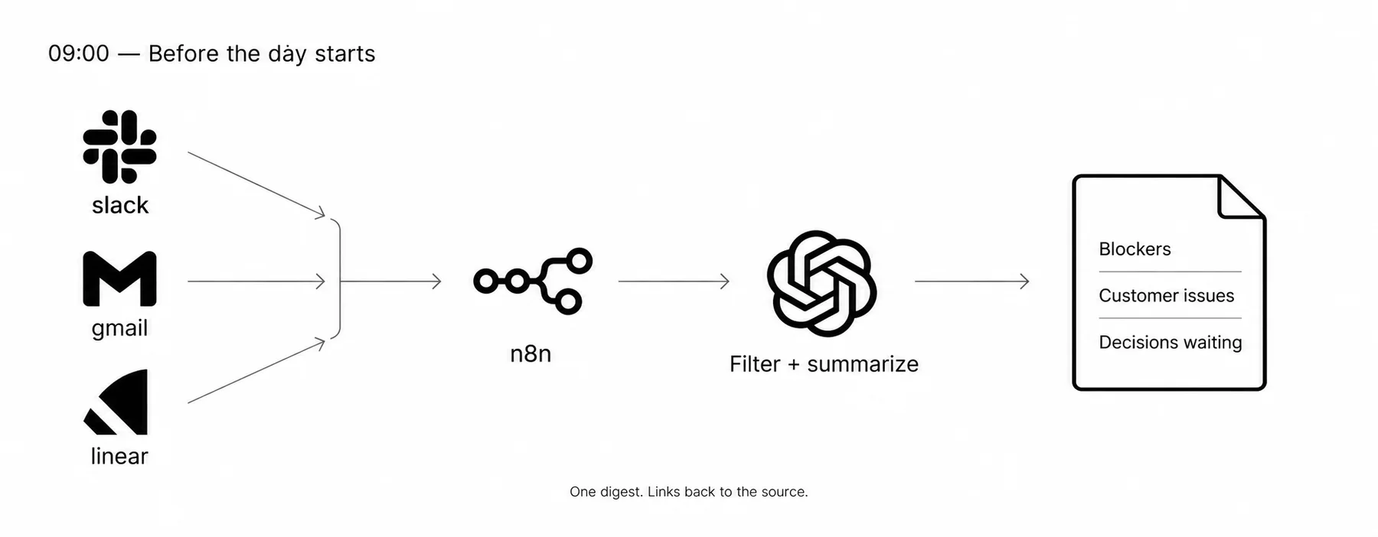
09:00
Empieza con un resumen útil
Slack · Gmail · Linear o Jira · n8n · un LLM
Una breve lista de bloqueadores, problemas con los clientes, decisiones ya tomadas y preguntas que le esperan.
N8n Trigger de horario
Viktor Zaika. Un día de un product manager con IA
3
Notes:
Cuando: Antes de la jornada laboral, cuando los mensajes y las cuestiones se dispersan en varios lugares.
Cómo usarlo:
1. Ejecuta un Schedule Trigger antes de empezar a trabajar. Obtén los mensajes e incidencias recientes de los canales y proyectos que realmente sigues.
2. Normalizar los registros: fuente, ID, marca de tiempo, texto y enlace original. Deduplicar por fuente + ID; combinar los registros en un solo lote.
3. Envía ese lote al modelo con el prompt del resumen. Entrega una nota breve en Slack o por email. Mantén los enlaces originales junto a cada elemento.
Lo que consigues: Una breve lista de bloqueadores, problemas con los clientes, decisiones ya tomadas y preguntas que le esperan.
Tú decides: Lea los originales antes de tomar una decisión consecuente. Comience con la colección de sólo lectura; el compendio no envía respuestas de los clientes o cambiar entradas.
Utilice este indicador para este paso:
Resume solo lo que pueda afectar las decisiones de producto de hoy. Ignora los mensajes meramente informativos. Muestra bloqueos, problemas de clientes, decisiones ya tomadas y preguntas pendientes para mí.
Activador de agenda n8n: https://docs.n8n.io/integrations/builtin/core-nodes/n8n-nodes-base.scheduletrigger/
Nodo de Gmail: https://docs.n8n.io/integrations/builtin/app-nodes/n8n-nodes-base.gmail/
Nodo de Slack: https://docs.n8n.io/integrations/builtin/app-nodes/n8n-nodes-base.slack/
Nodo lineal: https://docs.n8n.io/integrations/builtin/app-nodes/n8n-nodes-base.linear/

Slide 4
10:00
Añade evidencias al backlog
Productboard o Jira Product Discovery · Linear o Jira · n8n
1
2
3
Recopilar pruebas de la fuente
→
Sugerir coincidencias + brechas
→
Revisa tu prioridad
Elementos de la hoja de ruta con pruebas rastreables; tareas de entrega con contexto más claro y lagunas visibles.
Que una parte interesada repita una idea no demuestra demanda de los clientes. No conviertas una puntuación de coincidencia en una prioridad automática del roadmap.
Tabla de productos
Viktor Zaika. Un día de un product manager con IA
4
Notes:
Cuando: Cuando los tickets de soporte, notas de ventas y comentarios de entrevistas necesitan estar conectados a los artículos de la hoja de ruta.
Cómo usarlo:
1. Recopila los comentarios con su enlace fuente, cliente y fecha. Carga los elementos de la hoja de ruta candidata y sus descripciones.
2. Pida al modelo que proponga una coincidencia, posibles duplicados e información faltante. Mantenga la cita de soporte y fuente junto a cada sugerencia.
3. Revisa las coincidencias dudosas antes de vincularlas. Marca el impacto en el cliente como UNKNOWN cuando falten evidencias; aprueba tú la prioridad.
Lo que consigues: Elementos de la hoja de ruta con pruebas rastreables; tareas de entrega con contexto más claro y lagunas visibles.
Tú decides: Que una parte interesada repita una idea no demuestra demanda de los clientes. No conviertas una puntuación de coincidencia en una prioridad automática del roadmap.
Productboard: https://www.productboard.com/
Jira Product Discovery: https://www.atlassian.com/software/jira/product-discovery

Slide 5
10:45
Mantenga un poco del tiempo ahorrado
Segundo desayuno · YouTube · café, si te gusta
Segundo desayuno. YouTube. Café si te gusta eso. Lo que sea.
El punto no es hacer el calendario aún más agotador.
Viktor Zaika. Un día de un product manager con IA
5
Notes:
Cuando: Cuando la automatización te ha dado un hueco en el día.
Cómo usarlo:
1. No reemplace cada minuto guardado con otro salpicadero.
Lo que consigues: Una vida real de vuelta.
Tú decides: El punto no es hacer el calendario aún más agotador.

Slide 6
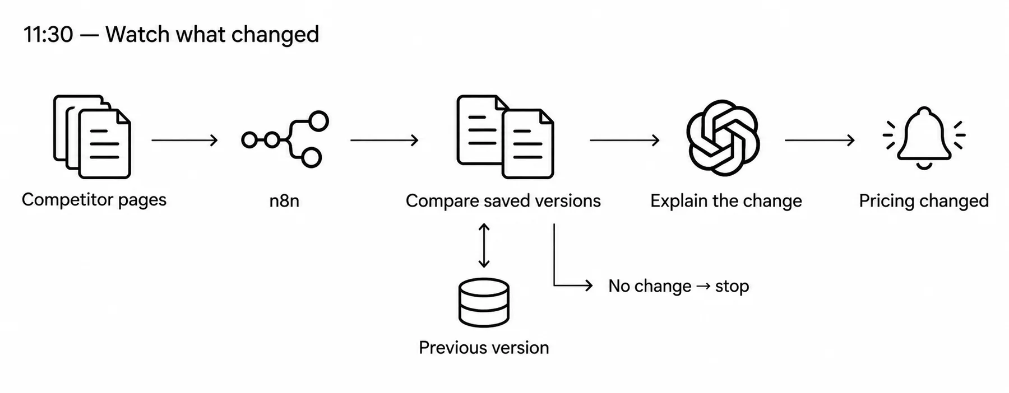
11.30 horas
Sigue a los competidores sin empezar de cero
n8n · HTTP Request · Data Table o base de datos · un LLM
Una actualización concreta: cambiaron los precios, se lanzó un plan enterprise, desapareció una función o cambió el onboarding.
Nodo de solicitud HTTP
Viktor Zaika. Un día de un product manager con IA
6
Notes:
Cuando: Cuando un conjunto conocido de páginas de precios de los competidores, páginas de productos y cambios necesita monitoreo regular.
Cómo usarlo:
1. Mantenga una pequeña lista de URLs públicas permitidas. Obtenga en un horario y extraiga el contenido de la página, excluyendo la navegación y otros elementos ruidosos.
2. Almacena texto normalizado, un hash de contenido y el tiempo de búsqueda para cada URL. Compare con la versión anterior antes de pagar una llamada de IA.
3. Si hay un cambio real, envíe el texto antiguo y nuevo al modelo. Pregunte qué cambió, apoyando extractos y la URL de origen; notifíquelo únicamente sobre los cambios de material.
Lo que consigues: Una actualización concreta: cambiaron los precios, se lanzó un plan enterprise, desapareció una función o cambió el onboarding.
Tú decides: Un timeout o una petición bloqueada no es un cambio de producto. Registra por separado los fallos al obtener páginas. Sigue Reddit mediante un feed o API autorizado, sin dar por hecho que existe un conector gratuito.
Nodo de solicitud HTTP: https://docs.n8n.io/integrations/builtin/core-nodes/n8n-nodes-base.httprequest/
n8n Tablas de datos: https://docs.n8n.io/data/data-tables/

Slide 7
12:00
Tú haces la entrevista. La IA ordena las notas.
Granola · Dovetail · Claude o ChatGPT, si hace falta
1
2
3
Entrevistar al cliente
→
Extracto + comillas de comprobación
→
Presentar las pruebas
El dolor, las soluciones actuales y la evidencia que desafía sus suposiciones, listo para el repositorio de investigación.
Granola → Dovetail describe un traspaso. Use la exportación, copia/importación o un conector aprobado; no asuma que existe una integración nativa.
Integraciones Granola
Viktor Zaika. Un día de un product manager con IA
7
Notes:
Cuando: Después de una entrevista, cuando la conversación necesita convertirse en evidencia de investigación reutilizable.
Cómo usarlo:
1. Haga la entrevista usted mismo. Utilice la configuración de toma de notas aprobada y mantenga la transcripción o notas originales.
2. Ejecute el prompt de extracción contra las notas reales y sus creencias actuales del producto. Compruebe que el texto del cliente citado es real.
3. Exportar o copiar las notas comprobadas en Dovetail. Etiquetar el problema, la solución y las pruebas contradictorias; enlace de nuevo a la entrevista.
Lo que consigues: El dolor, las soluciones actuales y la evidencia que desafía sus suposiciones, listo para el repositorio de investigación.
Tú decides: Granola → Dovetail describe un traspaso. Use la exportación, copia/importación o un conector aprobado; no asuma que existe una integración nativa.
Utilice este indicador para este paso:
Extrae lo que realmente le causa problemas al cliente, qué alternativa utiliza ahora y todo lo que haya dicho que contradiga lo que creemos actualmente sobre el producto. Conserva sus propias palabras cuando sean útiles.
Integraciones Granola: https://www.granola.ai/integrations
Dovetail: https://dovetail.com/

Slide 8
14:00
Usa la IA para decidir qué comprobar después
Amplitude o Mixpanel · un LLM con los datos del análisis
1
2
3
Verificar la métrica
→
Inspeccionar los segmentos
→
Probar las hipótesis
Un breve plan de investigación y los segmentos para inspeccionar, en lugar de una explicación inventada.
El análisis es la fuente de la verdad. Una sugerencia de modelo o segmento correlacionado no prueba lo que causó la caída.
Análisis de la causa raíz de amplitud
Viktor Zaika. Un día de un product manager con IA
8
Notes:
Cuando: Cuando una métrica observada se mueve y usted necesita estrechar la investigación.
Cómo usarlo:
1. Verificar primero la definición de evento, denominador, rango de fechas y seguimiento de salud. Un 42% → 31% de caída de activación aquí es un ejemplo ilustrativo.
2. Dé al modelo los desgloses disponibles: fuente, dispositivo, geografía, tamaño de la versión y muestra. Pregunte qué comparaciones vale la pena verificar primero.
3. Ejecute esas comparaciones en la herramienta de análisis. Confirme o rechace las hipótesis utilizando los datos subyacentes.
Lo que consigues: Un breve plan de investigación y los segmentos para inspeccionar, en lugar de una explicación inventada.
Tú decides: El análisis es la fuente de la verdad. Una sugerencia de modelo o segmento correlacionado no prueba lo que causó la caída.
Análisis de la causa raíz de amplitud: https://amplitude.com/docs/analytics/root-cause-analysis
Mixpanel: https://mixpanel.com/

Slide 9
15.00 horas
Redacta el PRD a partir de lo que sabes
Claude o ChatGPT · contexto del roadmap · evidencias de clientes · restricciones técnicas
1
2
3
Presentar las pruebas
→
Redacta los requisitos
→
Revisión como ingeniero
Un borrador centrado más una lista de preguntas no resueltas, lista para revisión humana.
El modelo no debe convertir la información que falta en requisitos seguros.
Claude
Viktor Zaika. Un día de un product manager con IA
9
Notes:
Cuando: Cuando una característica se entiende lo suficientemente bien como para documentar, con el material de origen disponible.
Cómo usarlo:
1. Reúne el problema, las evidencias de usuarios, los datos analíticos y las restricciones técnicas en un contexto común. Incluye el alcance y lo que queda explícitamente fuera de él.
2. Redacta solo a partir de ese contexto. Separa los requisitos confirmados, las suposiciones y las preguntas abiertas. Comprueba cada requisito con sus fuentes.
3. Ejecute el aviso de revisión de ingeniería. Resolver ambigüedad con la ingeniería antes de llamar al PRD listo.
Lo que consigues: Un borrador centrado más una lista de preguntas no resueltas, lista para revisión humana.
Tú decides: El modelo no debe convertir la información que falta en requisitos seguros.
Utilice este indicador para este paso:
Aquí están el problema del cliente, los datos analíticos y las restricciones de ingeniería. Redacta el PRD basándote únicamente en esta información. No inventes requisitos. Señala claramente las suposiciones.
Utilice este indicador para este paso:
Lee esto como si fueras un ingeniero. ¿Qué no está claro o se puede interpretar de dos maneras diferentes?
Claude: https://claude.ai/
ChatGPT: https://chatgpt.com/

Slide 10
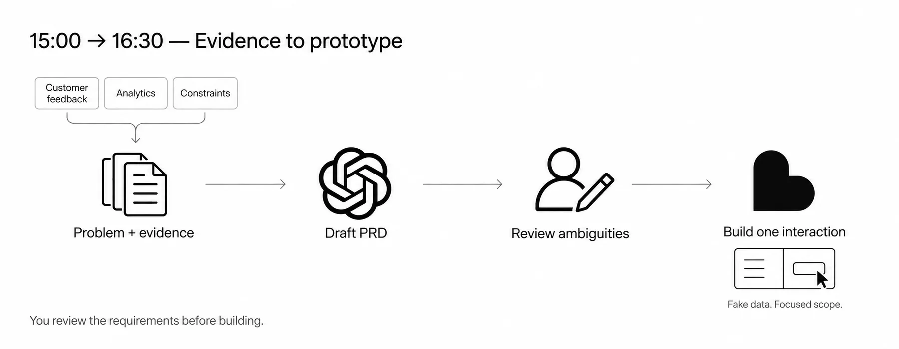
16:30
Hacer visible una interacción
Lovable, Replit o v0 · datos ficticios
Un prototipo compartido que prueba una interacción, no una aplicación de producción accidental.
Lovable para prototipos
Viktor Zaika. Un día de un product manager con IA
10
Notes:
Cuando: Cuando un ejemplo corto puede hacer clic comunicará la idea mejor que otra explicación larga.
Cómo usarlo:
1. Elija un flujo de trabajo, un usuario y el momento que desee mostrar. Elija un constructor, no los tres.
2. Reemplace [WORKFLOW] en el prompt con la interacción. Construya con datos falsos; deje los pagos, credenciales de producción y características no relacionadas fuera del prototipo.
3. Haga clic a través de él usted mismo, luego muéstrelo para diseñar, ingeniería o un cliente. Capture las preguntas que expone e itere sobre esa interacción.
Lo que consigues: Un prototipo compartido que prueba una interacción, no una aplicación de producción accidental.
Tú decides: Los datos falsos y los internos incompletos están bien para esta demostración. Un prototipo todavía necesita revisión de ingeniería antes de su uso en la producción.
Utilice este indicador para este paso:
Construye un prototipo sencillo y clicable para este flujo: [WORKFLOW]. Usa datos ficticios. Céntrate únicamente en la interacción principal. No añadas funciones extra al azar.
Lovable para prototipos: https://lovable.dev/prototypes
Modo de plan lovable: https://docs.lovable.dev/features/plan-mode
Replit: https://replit.com/
v0: https://v0.app/

Slide 11
Fin del día
Guarda lo aprendido y las tareas pendientes
n8n · Notion o registro privado de producto · calendario o gestor de tareas
1
2
3
Recopilar la evidencia de hoy
→
Reflexionar sobre los supuestos
→
Confirmar los seguimientos
Una memoria útil del producto y una lista corta de seguimientos que realmente ha confirmado.
Las ideas desaprobadas se quedan con las ideas. Compruebe los propietarios y las fechas antes de enviar recordatorios o crear compromisos externos.
n8n Nodo de noción
Viktor Zaika. Un día de un product manager con IA
11
Notes:
Cuando: Antes de que termine el día, mientras que las decisiones, entrevistas y preguntas abiertas todavía están frescas.
Cómo usarlo:
1. Recoger las decisiones aprobadas hoy, nuevas tareas, notas de entrevistas y cambios métricos relevantes.
2. Ejecutar el indicador de reflexión. Guardar lo que se hizo más fuerte, lo que se hizo más débil y lo que todavía está indeciso en una nota corta fecha.
3. Revise los seguimientos, confirme a los propietarios y las fechas, y luego póngalas en el administrador de tareas o en el calendario.
Lo que consigues: Una memoria útil del producto y una lista corta de seguimientos que realmente ha confirmado.
Tú decides: Las ideas desaprobadas se quedan con las ideas. Compruebe los propietarios y las fechas antes de enviar recordatorios o crear compromisos externos.
Utilice este indicador para este paso:
¿Qué aprendimos realmente hoy? ¿Qué suposiciones se reforzaron, cuáles se debilitaron y qué decisiones todavía NO deberíamos tomar?
n8n Nodo de noción: https://docs.n8n.io/integrations/builtin/app-nodes/n8n-nodes-base.notion/

